Slide 1
JVM

Slide 2
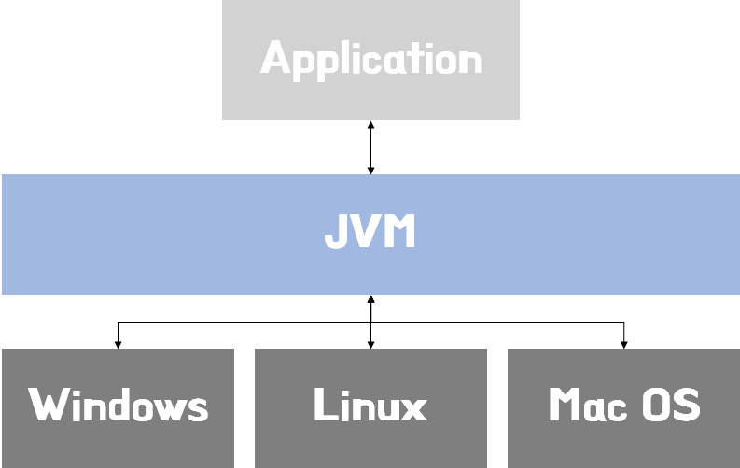
JVM(Java Virtual Machine)
JVM 역할
1. 자바와 OS 사이에서 중계자 역할을 하여
자바의 코드가 OS에 종속되지 않도록 한다.
2. Garbage Collector를 사용하여
자바의 메모리 관리를 담당한다.

Slide 3
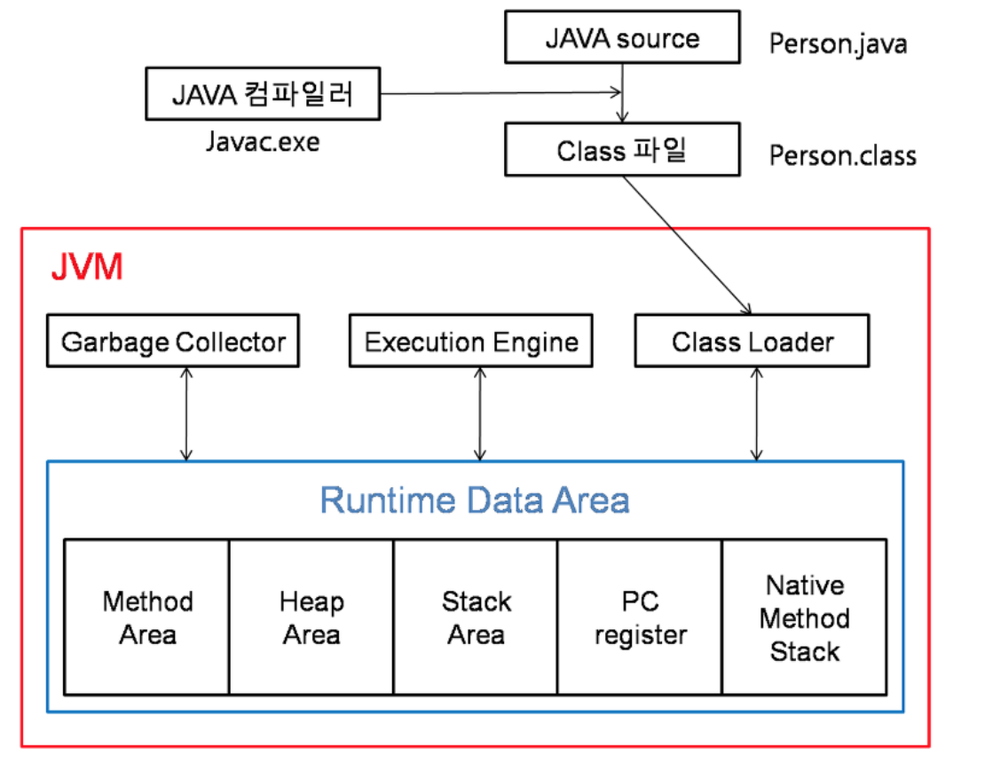
JVM - 자바 코드 실행과정
1. java 컴파일러가 java 파일을 class파일로 compile
2. Class Loader가 class파일을 JVM의 메모리에 적제
3. Execution Engine이 class파일의 byte Code를 한 줄 씩 읽어 기계어로 번역한 뒤 OS에 전달한다.

Slide 4
JVM - 자바 코드 실행과정
4. 빈번하게 사용되는 코드는 JIT(just-in-time compilation) 가 미리 기계어로 번역하여 저장해둔다.
*** byte Code : 자바 가상 머신(JVM)이 이해할 수 있는 언어로 변환(class파일로의 compile)된 자바 소스 코드
명령어의 크기가 1바이트이기 때문에 byte Code라고 이야기 한다.

Slide 5
JVM – Class File loading 과정
Class File Loading 과정
메서드를 호출하는 문장을 만났는데, Class의 Byte Code 가 static영역에 존재하면 메서드를 실행한다.
메모리에 Class의 Byte Code가 존재하지 않으면 JVM이 JRE System library에서 클래스를 찾는다.
JRE System library에서 찾지 못하면 CLASSPATH에 지정된 폴더에서 Class를 찾는다.
Class File을 찾는 것에 성공하면 Class File의 Byte Code를 검증한다.
검증을 통과하면 stati영역에 Class File의 Byte Code를 로딩한다.
한번 클래스의 바이트코드가 로딩되면 JVM이 종료될 때 까지 유지된다.

Slide 6
JVM – Runtime Data Area
1. Method Area(Static Area) : 프로그램을 운영하기 위해 필수적으로 필요한 데이터를 저장하는 영역
한번 Static Area 영역에 올라간 데이터는 프로그램이 종료될 때 까지 메모리에서 내려오지 않는다.
모든 thread에 공유하는 메모리 영역이다.
2. Heap Area : Object가 저장되는 영역. Garbage Collector에 의해 관리되는 영역이다.
3. Stack Area : 원시타입의 데이터가 저장된다.
Heap 영역에 저장된 데이터에 접근할 수 있는 주소가 저장된다.
Method가 실행되면 Method 작업에 필요한 메모리 공간을 할당하고, Method 실행이 종료되면 메모리를 반환한다.
thread 별로 독자적인 메모리 공간을 지닌다.

Slide 7
JVM – Runtime Data Area
4. PC register : 현재 실행되는 부분의 주소와 명령어를 저장
5. 자바 외의 언어로 작성된 네이티브코드를 저장. 주로 OS에 접근하기 위한 C와 C++ 코드가 저장되어 있다.

Slide 8
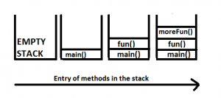
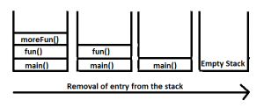
JVM – STACK 영역
1) 원시타입의 데이터가 저장된다.
2) Heap 영역에 저장된 데이터에 접근할 수 있는 주소가 저장된다.
3) Thread 별로 독자적인 메모리 공간을 지닌다.
4) Method가 실행되면 Method 작업에 필요한 메모리 공간을 할당하고, Method 실행이 종료되면 메모리를 반환한다.
새로운 메서드가 시작되면 메모리에 해당 메서드를 위한 공간 할당 => 실행중인 메서드 이외의 메서드는 대기 상태
메서드가 종료되면 메모리 공간을 회수
main
print(5 * 4 * 3 * 2 * 1)

Slide 9
JVM – Garbage Collector 동작
1. 메서드의 수행이 종료되면 stack영역에서 해당 메서드를 위해 할당한 메모리 공간을 회수
2. 메모리 공간을 회수함에 따라, Heap영역에 저장된 객체의 주소를 참조하고 있는 변수도 메모리에서 삭제
3. JVM의 Garbage Collector가 주기적으로 Heap 영역의 객체를 현재 참조하고 있는 변수가 있는 지 확인
4. 해당 객체가 어디에서도 참조 되고 있지 않으면, 더 이상 사용하지 않는 객체라고 판단 => Heap 영역에서 객체를 삭제

